Slide 1
INDEX
1. DRAM 동작 원리
- 용어 정리
- DRAM CELL 구조 및 동작 원리
- Precharge & Refresh
- T-Topology, Fly-by Topology
2. DDR3 동작 방식
- Initialize
- ZQ calibration, ODT
- write leveling
- gate leveling
- read/write DQ calibration
- wrte/read operation
- AP <--> Memory: interface signal에 대한 설명 및 Timing Diagram 설명(R/W)
3. Samsung DDR3 Specification 요약
- DREX
features, memory initialization, TZASC
- PHY
DLL & Control I/F, ZQ calibration

Slide 2
DRAM 동작 원리
Terms
* Single Date Rate (SDR) SDRAM
* Double Date Rate (DDR) SDRAM
[DQ group]
DQ : DQ signal –> data bus (write : D, read : Q)
DQ0~DQ7 DQS : data bus strobe signal –> data clock signal
DQS +, DQS - : difference signal line
DQM : data bus mask
DLL : Delay-Locked Loop
RAS : Row access strobe
CAS : Column access strobe
CL : CAS Latency
EMRS : Extended Mode Register Set
MRS : Mode Register Set
SRE : Self-Refresh entry
SRX : Self-Refresh exit
PDE : Enter Power-down
Command Rate : 메모리 컨트롤러가 발행한 명령이 메모리에 접수되기까지의 소요시간
tREF : Refresh Time, 값이 작을수록 성능이 떨어진다
tRFC : Refresh Cycle Time, refresh 자체에 소요되는 시간을 규정한 것
tRP : RAS Precharge Time
tRCD : Row Address to Column Address Delay Time
AHB : Advanced High-performance Bus, 단일 채널 버스, 공유 버스.
AXI : Advanced eXitensible Interface, 다중 채널 버스, 읽기/쓰기 최적화 버스.
AMBA : Advanced Microcontroller Bus Architecture
AL : Additive Latency
CL : CAS Latency
RL : Read Latency (= AL+CL)
* JEDEC : Joint Electron Device Engineering Council

Slide 3
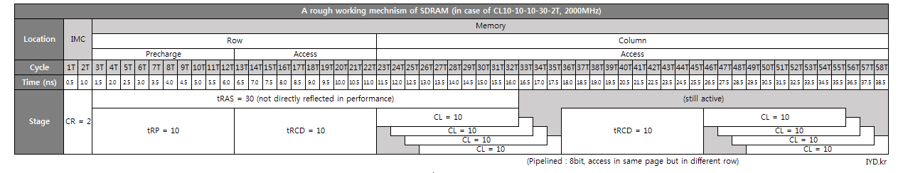
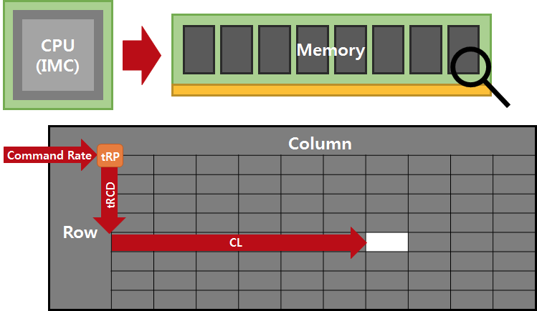
DRAM 동작 원리
DRAM cell 구조 및 동작 방식 (1)
* tRCD - 같은 row 에서 access될 때에는 생략 가능
* tRP - 다른 row 더라도 같은 page이면 생략 가능.
* CL에 의한 영향이 가장 크다. tRAS는 성능에 관여하지는 않는다.
Command Rate : 메모리 컨트롤러가 발행한 명령이 메모리에 접수되기까지의 소요시간. 표기되는 값의 단위는 1 clock의 1 cycle.
예)CR2인 메모리가 1000MHz의 유효클럭으로 작동한다면 실제 소요되는 시간은 2(사이클) ÷ 1,000,000,000(Hz) = 0.000000002초 = 2ns
Row Address Strobe Time(tRAS) : cell이 access되는 동안 그 cell이 속한 행(row)은 반드시 active 상태로 유지되어야 하는데, 이를 위해 미리 Precharge 된 행이 액티브 상태를 유지해야만 하는 최소한의 시간을 규정한 것. 즉, Precharge와 Precharge 사이의 주기를 규정한 값, 이 시간 이내에 셀 액세스가 끝날 수 있도록 나머지 램타이밍 값이 설정되어 있어야 한다. 보통 CL + tRCD + tRP의 합보다 넉넉히 크게 주어지고, CL + tRCD + tRP와 조화를 이룰 경우 성능에 미치는 영향이 드러나지 않으나 지나치게 크면 성능이 떨어진다.

Slide 4
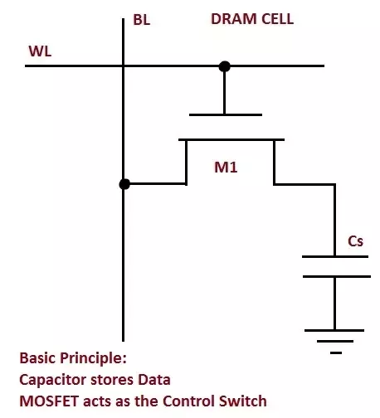
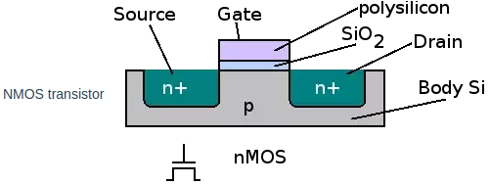
DRAM 동작 원리
DRAM cell 구조 및 동작 방식(2)
Cell 단위로써의 data는 capacitor에 전하로써 저장된다.
Read operation, 즉 cell에 저장된 data를 읽는 동작은
capacitor에 저장된 data에 손상을 줄 수 있다.
따라서 손실을 보정 할 수 있는 동작이 뒤따라야한다.
Data 가 저장되어있는 경우(1이 저장된 경우), 비트 라인은 'Vdd / 2'로 pre-charge 되어있어야한다. 저장된 data가 '1'이면, BL은 (charge-sharing)약간 상승한다. 이러한 약간의 voltage 변화는 sense aplifiers 에 의해 감지된다.
pass-transistor
A transistor used as a switch to pass logic levels between nodes of a circuit, instead of as a switch connected directly to a supply voltage.

Slide 5
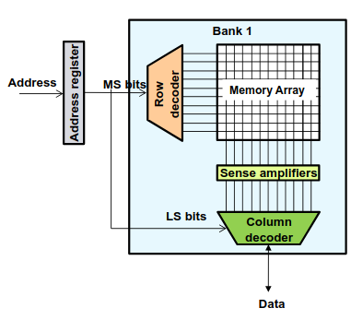
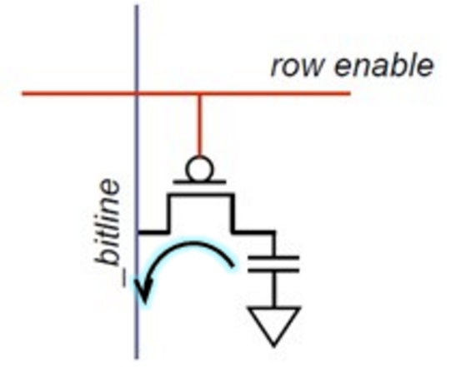
DRAM 동작 원리
Precharge vs Refresh
Precharge & Refresh
Precharge : data read시 감쇄되는 전하(read operation, destructive read)를 보상하기 위한 과정이 필요하다
Sense amplifler를 통하여 memory cell에 있는 내용을 검출할 때, bit-line을 Vdd/2 Level로 충전하는 과정.
Refresh : DRAM의 memory-cell 에서 capacitor에 전하가 채워져 있는 상황을 유지하고 있을때 이를 주기적으로 재충전 시키는 것
-> auto refresh는 외부에서 clock이 공급되고 있는 idle mode에서 발생.
-> self refresh는 CKE='0'인 power down mode에서 발생.

Slide 6
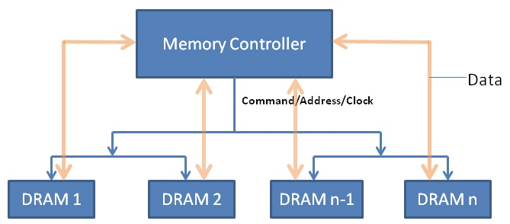
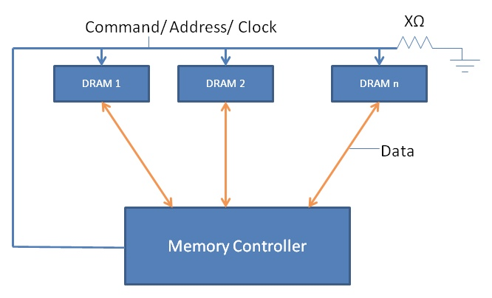
DDR3 동작 방식
T-topology vs Fly-by Topology
T-topology (1T clocking topology) - DDR2
DDR2용으로 채택된 T-topology는 capacitive loading 문제로 인하여 higher signaling rates 및 더 많은 memory module을 지원하기 어렵다.
DDR3 New feature
Zq calibration, dynamic ODT,
reset / 8bit prefetch
to prevent them from being reflected back along the bus.
Fly-By Topology
T-topology 의 문제를 해결하기 위하여 command 및 address signals 를 각 메모리 module과 serialize 하게 연결하고 마지막에 적절한 종단을 연결하는 DDR3용 fly-by topology를 채택함으로써 극복하였다. 각각의 모듈에 signal이 다른 시간 간격으로 도달하게 되는데, 이것에 의해 도입된 개념이 write leveling 이다.
DDR3 Module은 Fly-By Topology 때문에 Clock/Command/Address에 대한 DQ/DQS의 Timing을 각각의 DRAM마다 보정해주어야 한다

Slide 7
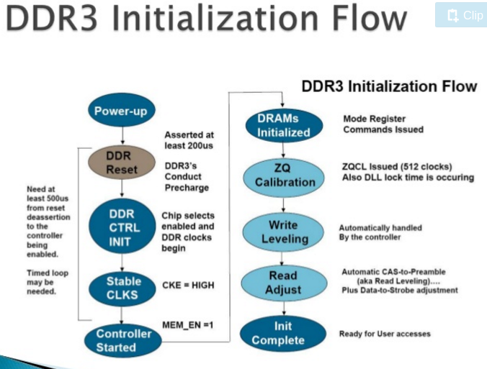
DDR3 동작 방식
Initialization Flow

Slide 8
DDR3 동작 방식
Initialize sequence
- DDR3 with PHY V6 -
1. Apply power.
2. Set the PHY for DDR3 operation mode, RL/WL/BL register and proceed ZQ calibration.
3. Assert the ConControl.dfi_init_start field to high but leave as default value for other fields. Clock gating in CGControl should be disabled in initialization and training sequence.
4. Wait for the PhyStatus0.dfi_init_complete field to change to 1
5. Deassert the ConControl.dfi_init_start field to low
6. Set the PHY for dqs pulldown mode. (Refer to PHY manual)
7. Set the PhyControl0.fp_resync bit-field to 1 to update DLL information.
------------------------------------------------------------------------------------------------------------------------------------------------------------
8. Set the PhyControl0.fp_resync bit-field to 0
9. Set the MemBaseConfig0 register and MemBaseConfig1 register if needed.
10. Set the MemConfig0 register and MemConfig1 if needed..
11. Set the PrechConfig and PwrdnConfig registers.
12. Set the TimingAref, TimingRow, TimingData and TimingPower registers according to memory AC parameters.
13. If QoS scheme is required, set the QosControl0~15 and QosConfig0~15 registers.
14. Confirm that after RESET# is de-asserted, 500 us have passed before CKE becomes active.
15. Confirm that clocks(CK, CK#) need to be started and stabilized for at least 10 ns or 5 tCK (which is larger) before CKE goes active.
------------------------------------------------------------------------------------------------------------------------------------------------------------
16. Issue a NOP command using the DirectCmd register to assert and to hold CKE to a logic high level.
17. Wait for tXPR(max(5nCK,tRFC(min)+10ns)) or set tXP to tXPR value before step 17. If the system set tXP to tXPR, then the system must set tXP to proper value before normal memory operation.
18.Issue an EMRS2 command using the DirectCmd register to program the operating parameters. Dynamic ODT should be disabled. A10 and A9 should be low.
19. Issue an EMRS3 command using the DirectCmd register to program the operating parameters.
20. Issue an EMRS command using the DirectCmd register to enable the memory DLL.
21. Issue a MRS command using the DirectCmd register to reset the memory DLL.
22. Issues a MRS command using the DirectCmd register to program the operating parameters without resetting the memory DLL.
23. Issues a ZQINIT commands using the DirectCmd register.
24.If there are more external memory chips, perform steps 17 ~ 24 procedures for other memory device.

Slide 9
DDR3 동작 방식
Initialize sequence
- DDR3 with PHY V6 -
------------------------------------------------------------------------------------------------------------------------------------------------------------
25. If any leveling/training is needed, enable ctrl_atgate, p0_cmd_en, InitDeskewEn and byte_rdlvl_en. Disable ctrl_dll_on and set ctrl_force value.
==== write leveling set ====
26. If write leveling is not needed, skip this procedure. If write leveling is needed, set DDR3 into write leveling mode using MRS direct command, set ODT pin high and tWLO using WRLVL_CONFIG0 regis- ter(offset=0x120) and set the related PHY SFR fields through PHY APB I/F(Refer to PHY manual). To gener- ate 1 cycle pulse of dfi_wrdata_en_p0, write 0x1 to WRLVL_CONFIG1 register(Offset addr=0x124). To read the value of memory data, use CTRL_IO_RDATA(offset = 0x150). If write leveling is finished, disable write leveling mode in PHY register and set ODT pin low and disable write leveling mode of DDR3.
==== gate leveling set ====
27. If gate leveling is not needed, skip 27 ~ 28. If gate leveling is needed, set DDR3 into MPR mode using MRS direct command and set the related PHY SFR fields through PHY APB I/F. Do the gate leveling. (Refer to PHY manual)
28. If gate leveling is finished, set DDR3 into normal operation mode using MRS command and disable DQS pull- down mode.(Refer to PHY manual)
=== read leveling (read DQ calibration) ====
29. If read leveling is not needed skip 29 ~ 30. If read leveling is needed, set DDR3 into MPR mode using MRS direct command and set proper value to PHY control register. Do the read leveling..(Refer to PHY manual)
30. If read leveling is finished, set DDR3 into normal operation mode using MRS direct command.
==== leveling & training ====
31. If write training is not needed, skip 31. If write training is nedded, set the related PHY SFR fields through PHY APB I/F..(Refer to PHY manual). To issue ACT command, enable and disable WrtraConfig.write_training_en . Refer to this register definition for row and bank address. Do write training.
32. After all leveling/training are completed, enable ctrl_dll_on. (Refer to PHY manual)
33. Set the PhyControl0.fp_resync bit-field to 1 to update DLL information.
34. Set the PhyControl0.fp_resync bit-field to 0
35. Disable PHY gating control through PHY APB I/F if necessary(ctrl_atgate, refer to PHY manual).
36. Issue PALL to all chips using direct command. This is an important step if write training has been done.
37. Set the MemControl and PhyControl0 register.
38. Set the ConControl register. aref_en should be turn on.
39. Set the CGControl register for clock gating enable.

Slide 10
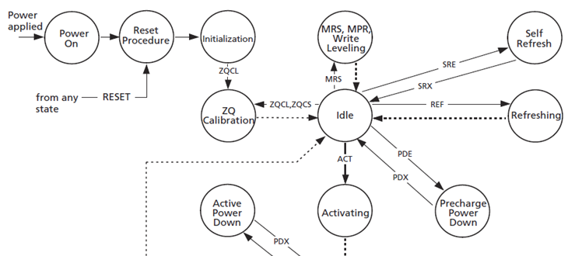
DDR3 동작 방식
Initialize – power up(1)
Figure 1 – The DDR3 SDRAM JEDEC standard JESD79-3F State Diagram

Slide 11
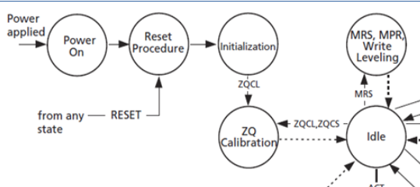
DDR3 동작 방식
Initialize – power up(2)
Vdd and Vddq ramp → Hold RESET# below 0.2 x Vddq during voltage ramp →Apply Vtt and Vref
→Hold RESET# LOW for at least 200μs → Bring CKE LOW at least 10ns prior to Step 6 → Bring RESET# HIGH
→ Hold CKE LOW for at least 500μs →Assert NOP or DES on command bus →Apply stable clocks
→Drive ODT LOW or HIGH →Wait at least 10ns (and minimum of 5 clocks) →Bring CKE HIGH →Wait at least tXPR
→Issue an MRS command to MR2 → Wait at least tMRD → Issue an MRS command to MR3 → Wait at least tMRD
→Issue an MRS command to MR1 → Wait at least tMRD →Issue an MRS command to MR0 → Wait at least tMOD
→Issue a ZQCL command to calibrate Rtt and Ron →Satisfy tDLLK and tZQINIT timing
→DRAM is ready for normal operation

Slide 12
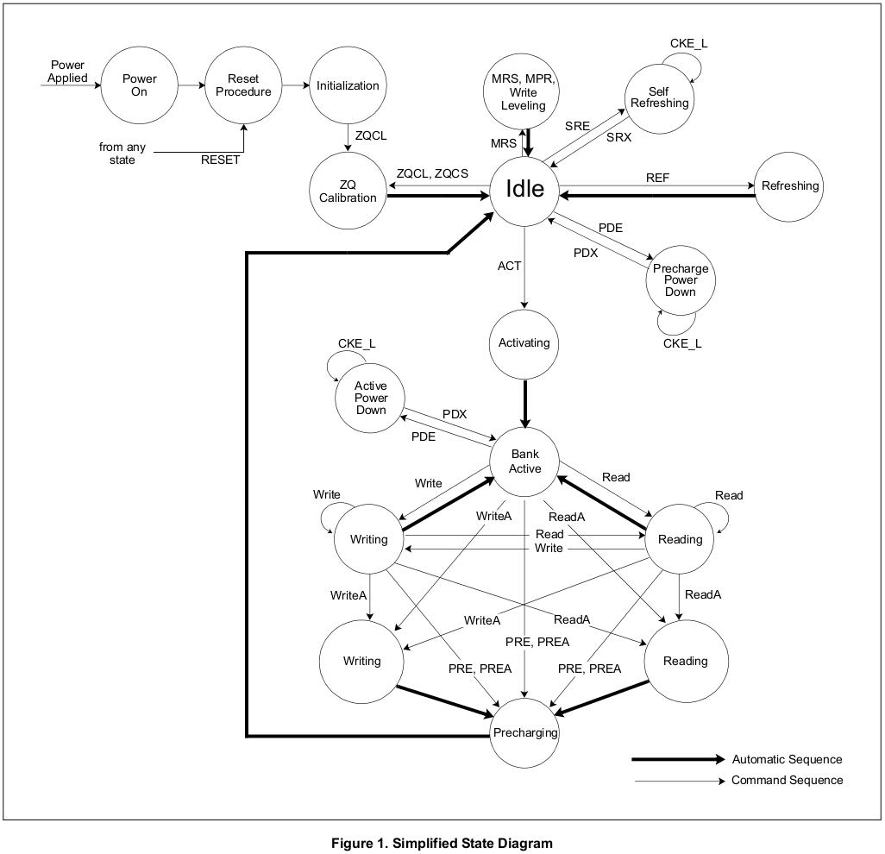
DDR3 동작 방식
참고

Slide 13
DDR3 동작 방식
ZQ Calibration (1)
* ZQ Calibration 이라고 불리는 이 기능은 엄격한 공차로 임피던스 값의 보정을 강화하도록 한다.
* On-chip driver calibration을 위해 "ZQ" pin을 지정하는 것을 포함하는 중요한 개선이다.
* ZQ pin은 DRAM 칩 자체에 있으므로 Ball Grid Array(BGA) packaging과 관련하여 "ZQ ball”이라고 할 수 있다.
* ZQ calibration 은 2가지 level에서 동작한다.
1. 주요 메모리 작동이 시작되기 전에 start up sequence에서 사용된다. ==> ZQCL(ZQ Calibration Long)
일반적으로 write leveling 보다 오래걸린다.
2. ZQCS(ZQ Calibration Short) ==> memory 작동주기 전반에 걸쳐 발생(tracking calibration)하고, ZQCL 보다 짧은 시
간이 소요된다.
* Tracking Calibration 은 메모리 동작 전반에 걸쳐 더 높은 주파수에서 심하게 부정확한 signal timing의 가능성을 줄이기 위해
구현되었다. voltage 및 temperature가 위아래로 변화함에 따라 정상 작동 중에 임피던스 값을 re-calibration함으로써 임피던
스 불연속성의 문제를 감소 시킨다.
* ZQCS는 최상의 data-eye 및 최상의 데이터 전송을 위해 전압 및 온도 (PVT)의 변화를 지속적으로 tracking하고
calibration 한다.

Slide 14
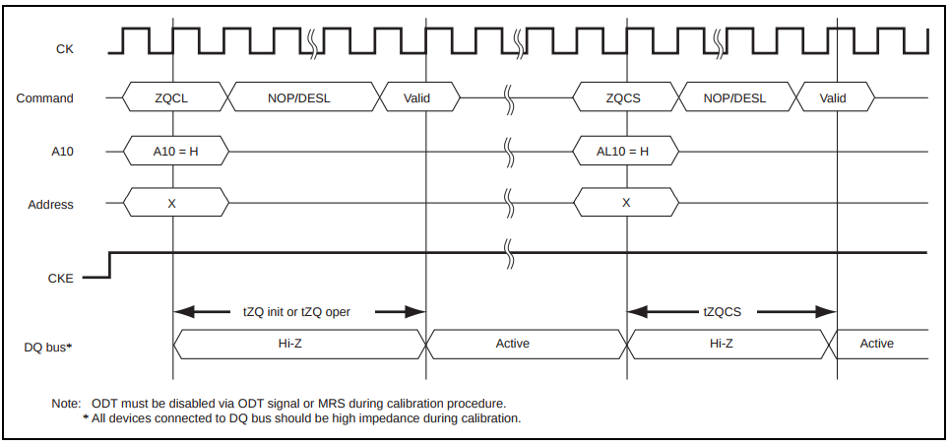
DDR3 동작 방식
ZQ Calibration (2)
ZQ calibration command는 PVT 보다 DRAM Ron 및 ODT 값을 보정하는데 사용된다.
DDR3 SDRAM은 초기화시 Ron & ODT를 calibration 하는데 오래 시간이 필요하다.
Ron : DQ driver impedance
PVT : process, voltage, temperature
어떤 경우에는 ODT 저항 Rtt가 PVT에 따라 변하고, DDR3 SDRAM은 이것을 보정할 수 있다. DDR2에서는 불가능하였다.

Slide 15
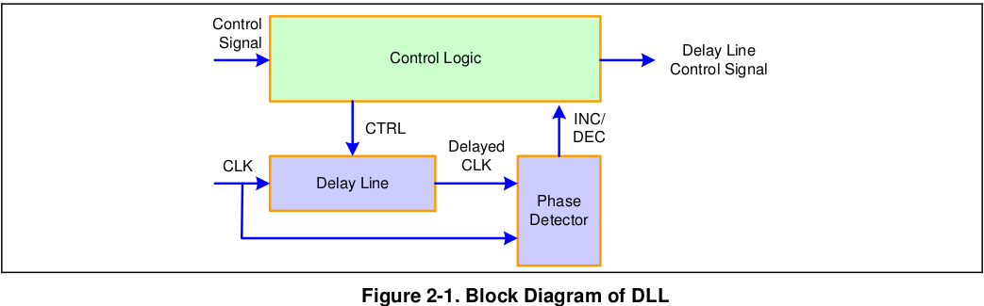
DDR3 동작 방식
DLL(Delay Locked Loop) (1)
DLL : 일정한 delay 탭을 둬서 clock의 delay를 ps 단위로 앞뒤로 조절한다. 출력과 입력의 edge를 동기화 시키는것이 목적이다.
DLL은 1 clock period를 검출하고 delay line control signal을 생성한다. Delay line은 128개의 delay cells로 구성되며
Control logic에 의해 제어된다.
Phase detector 와 delay input clock, delay line은 입력 clock과 delayed clock을 비교하는데, phase 비교 후 delay되었는디 lead 되었는지의 여부를 검출하고, INC/DEC signal을 생성하여 delay 양을 조절한다.
* 참고
PLL (Phase-Locked Loop) : phase(위상)에 대한 negative feedback loop를 사용하여 입력신호와 출력신호의 위상 차이(phase difference)를 줄이거나 0이 되게 하는 비선형 아날로그 소자이다. DLL과 다른점은 internal voltage-controlled oscillator가 없고, delay line이 대신한다는 것.

Slide 16
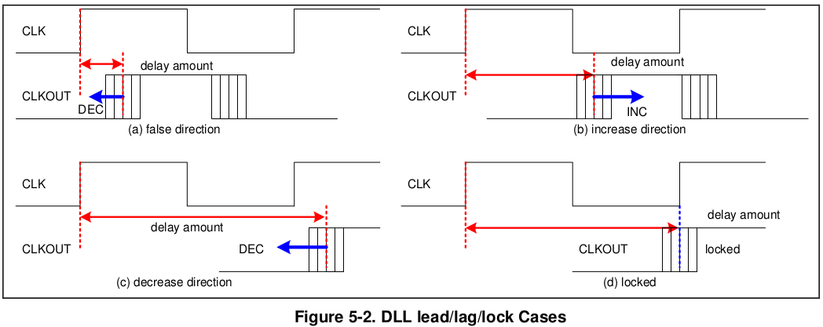
DDR3 동작 방식
DLL(Delay Locked Loop) (2)

Slide 17
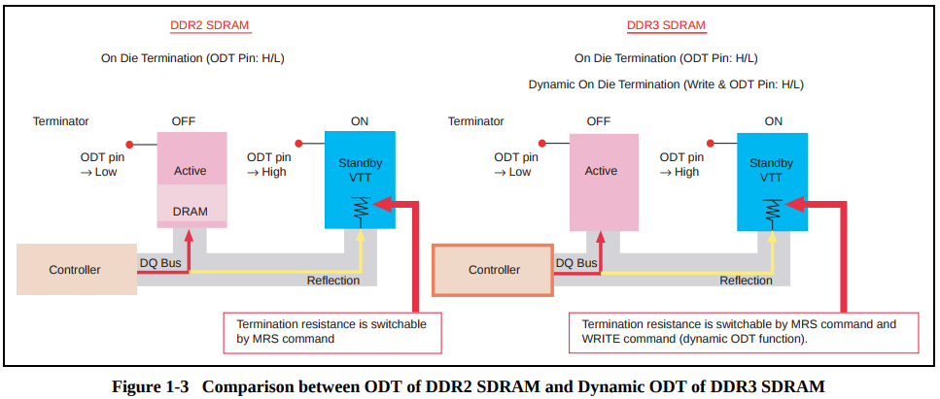
DDR3 동작 방식
ODT (1)
ODT 는 DRAM 내부에 termination 저항을 넣어서 제어한다. 외부에 termination 저항을 붙이는것보다 패턴들의 수를 줄일 수 있어 패턴에 의한 영향이 적고, 부품의 숫자가 줄어들어 면적면에있어서 장점이 있다.
DRAM controller가 독립적으로 termination 저항을 ON/OFF 시킴으로써 memory channel의 signal integrity를 향상.
signal reflection 을 방지하기 위해 선로의 끝 부분에 적절한 값의 termination 저항을 사용하여 임피던스를 맞춰줘야 한다.
* termination resistance : DDR2 SDRAM 이 동작하는 아주 높은 주파수에서는 위와 같은 termination 저항을 사용하는것이 적합하지 않다. high frequency system에서 reflection signal에 대해 조금 더 정밀하게 제어할 필요가 생겼다.

Slide 18
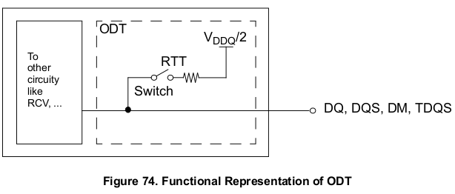
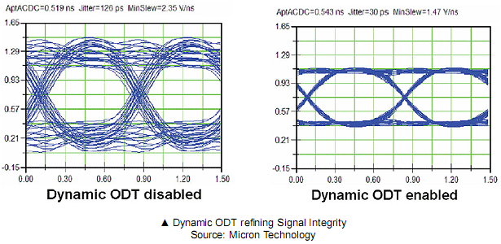
DDR3 동작 방식
ODT (2)

Slide 19
DDR3 동작 방식
Write Leveling (1)
Write Leveling 개념
memory device의 write 동작시 tDQS margin을 개선하기 위해서 data strobe signal(DQS)와 CLK 간의 왜곡(Skew)을 Calibration 하는 동작을 말한다
write leveling은 EMRS(Extended Mode Register Set) 세팅에 의해서 Write Leveling Mode로 들어간 후 이루어지는데, DQS의 Rising edge에서 CLK의 상태를 DQ로 내보냄으로써 이루어진다.
즉, DQS의 rising edge에서 CLK의 상태가 high이면 WT_CTRL를 ‘high’로 내보내고, CLK의 상태가 low이면 WT_CTRL를 ‘low’로 내보낸다.
memory controller 는 DQS를 CK 에 맞춰 조정하기 위해 write leveling 기능 및 feedback 을 사용한다. DQS의 rising edge를 DRAM pin의 CLK edge와 맞추기위해 DQS에서 조절 가능한 delay setting을 갖는다. DQ가 0 -> 1 로 변할 때 controller에서 DQS delay setting을 locking 한다.

Slide 20
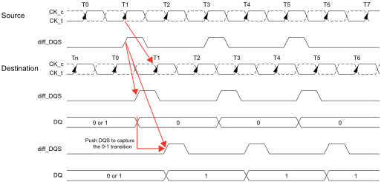
DDR3 동작 방식
Write Leveling (2)
Write Leveling sequence
1. mode register set(MRS) command로 MR1에 write leveling 을 enable 시킨다.
2. write leveling mode에서 DDR3 는 DQS rising edge에서 CLK signal을 sampling 하고, DQ pin으로 부터 값을 출력한다.
3. controller 에 의해 DQS timing을 shift 시킨다. DQ 출력이 1이 되면 lock 상태로 바뀐다.

Slide 21
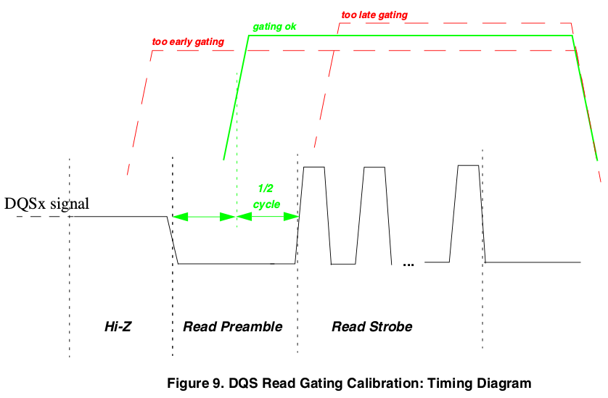
DDR3 동작 방식
Gate Leveling
Gate leveling 개념
* read DQS signal을 sampling 하기 시작하는 valid time period 를 결정하는 매커니즘이다.
invalid한 DQS state를 sampling 하는 것을 피하기 위하는 것이 목적이다.
다시 말하면 DQS gating은 DDR device에 의해 구동되는 input DQS의 over-time masking 동작이라 할 수 있다.
* 800MHz 이상의 DDR3 메모리를 사용할 때 gate leveling을 사용 할 수 있다.
* DQ data line과 DQS/DQS# strobe line은 data를 DRAM chip으로 송/수신하는 데 사용된다. 결과적으로 DRAM contorller는 적절한 시간에 read/write를 전환해야한다.

Slide 22
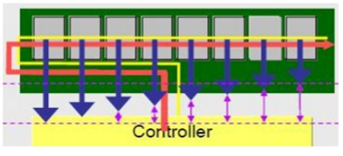
DDR3 동작 방식
Read/Write DQ Calibration
Read DQ Calibration(=READ LEVELING, READ DESKEWING)
Write DQ Calibration(=WRITE DESKEWING)
* Read comand, address를 발생 시킨뒤 돌아오는 DQ/DQS 의 응답 timing이 다르다
* Controller는 각 메모리 장치에 도착하는 CK / Address / Command의 지연 시간에 따라 DQ / DQS
의 capture timing을 조정한다.

Slide 23
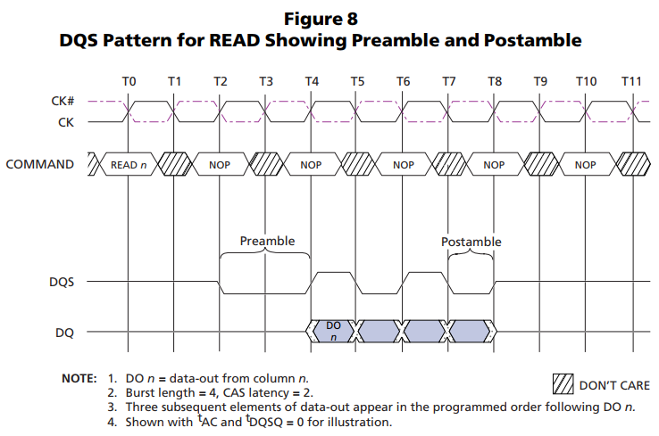
DDR3 동작 방식
Preamble and Postamble
Data strobe timing pattern 은 preamble, toggling, postamble로 구성된다.
preamble은 known/valid level이 strobe signal 상에 존재하는 동안 수신 장치가 자신의 데이터 캡처 회로를 enable하는 timing window를 제공함으로써 capture 회로의 잘못된 trigger를 피한다.
Preamble 이후, strobe는 data burst 주기동안 clock signal과 동일한 주파수로 toggle한다.

Slide 24
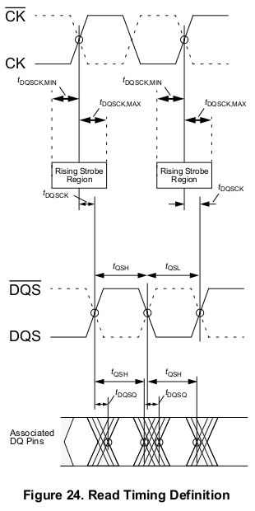
DDR3 동작 방식
Read operation (1)
Read Timing Definitions
Rising data strobe edge parameters
tDQSCK min/max : CK,CK/ 에 대한 rising data strobe edge의 허용 범위.
tDQSCK : CK,CK/ 에 대한 rising strobe edge의 실제 위치.
tQSH : DQS, DQS/ differential output high time.
tDQSQ : the latest valid transition of the associated DQ pins.
tQH : the earliest invalid transition of the associated DQ pins.

Slide 25
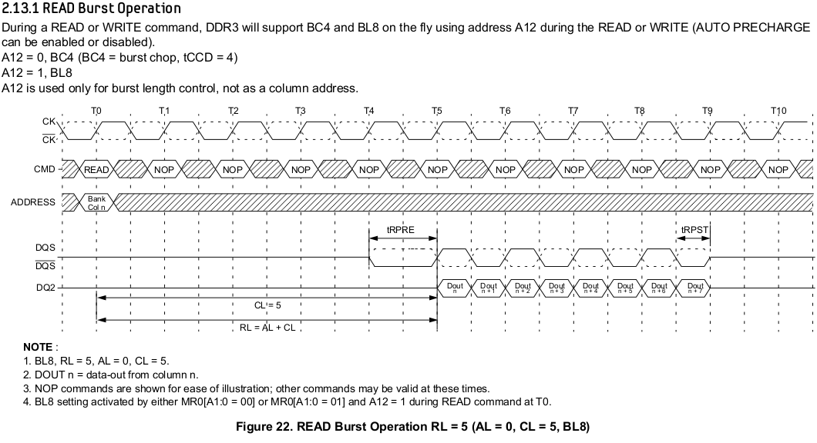
DDR3 동작 방식
Read operation (2)

Slide 26
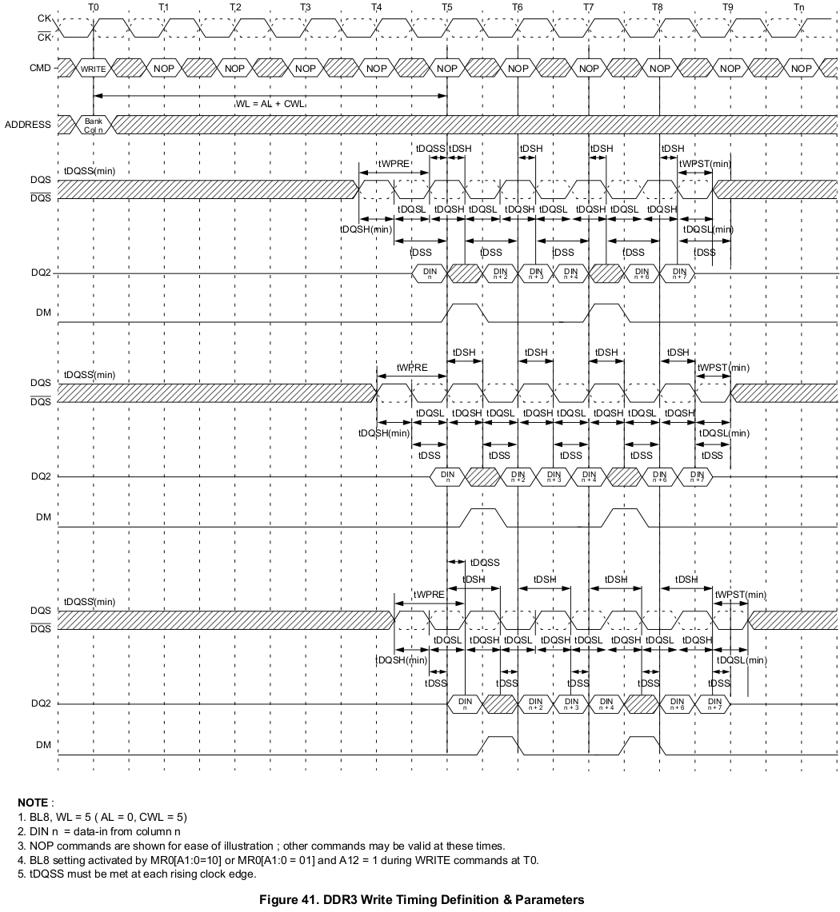
DDR3 동작 방식
Write Operation (1)

Slide 27
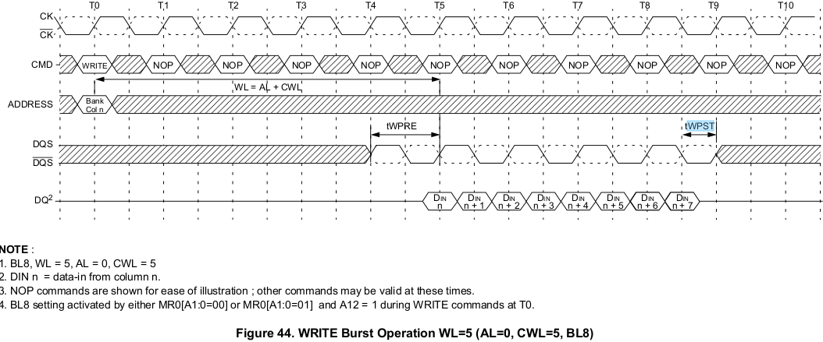
DDR3 동작 방식
Write Operation (2)

Slide 28
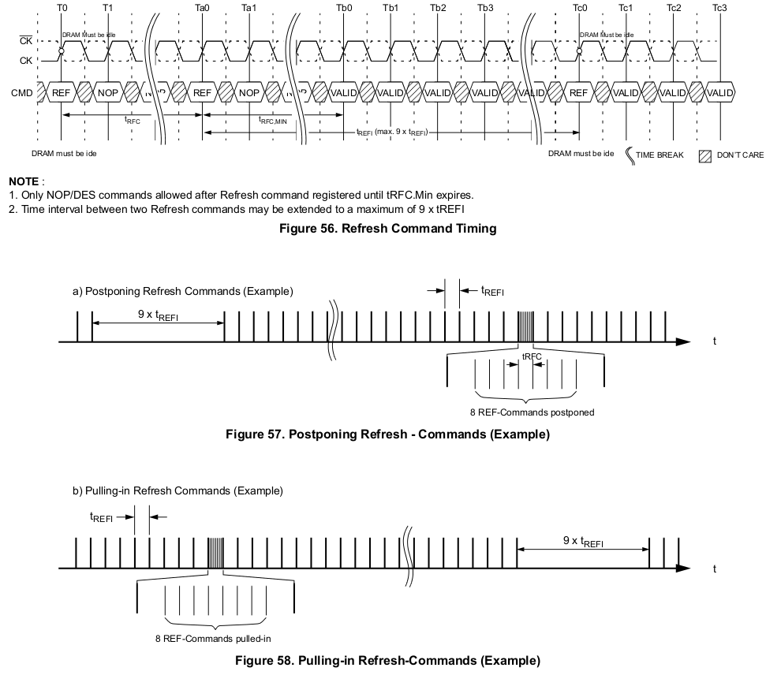
DDR3 동작 방식
Refresh command
REF command는 지속성이 없으므로 매번 실행해야한다. 즉, 새로 고침이 필요하다.
tREFI interval 만큼의 시간 간격으로 refresh가 필요하다.
CS, RAS,CAS가 low 이고 WE 가 rising edge high가 되면 refresh cycle이 시작된다.
SDRAM의 모든 bank는 최소 tRP 동안 precharged 및 idle 상태여야한다.
NOP 또는 DES를 제회한 다음 valid command 는 tRFC(min)보다 커야한다.
tRFC는 memory density에 따라 다르다.
delayed 되는 refresh의 총 수는 8개를 초과할 수 없다.
tRFC : Refresh cycle time

Slide 29
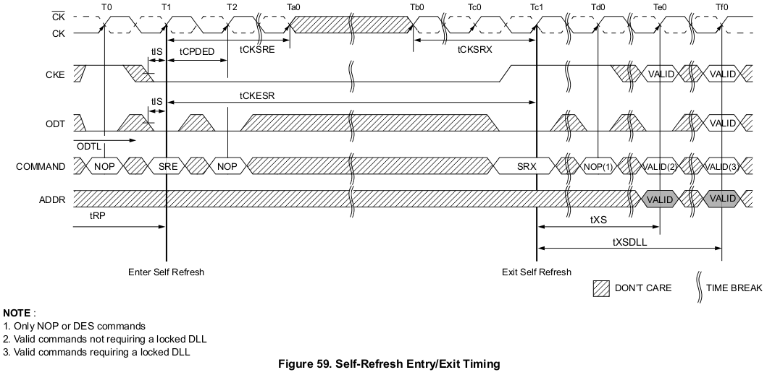
DDR3 동작 방식
Self-Refresh Operation

Slide 30
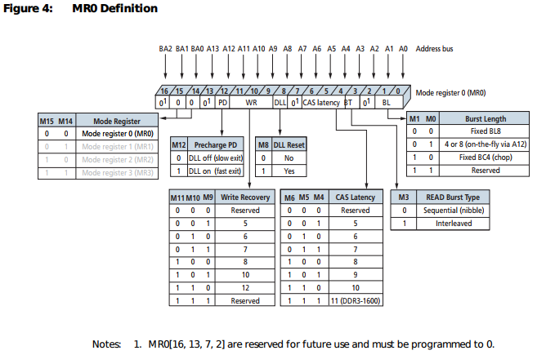

Slide 31
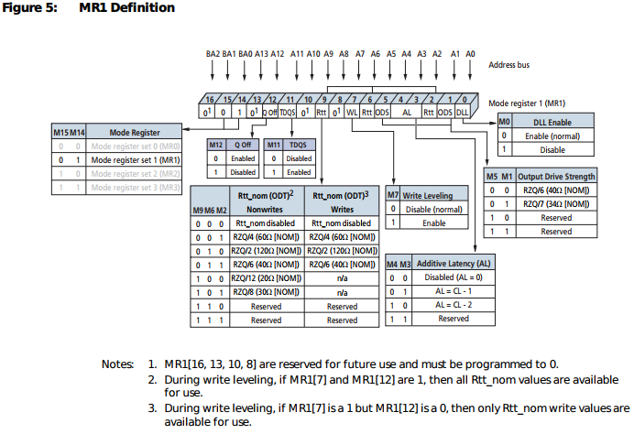

Slide 32
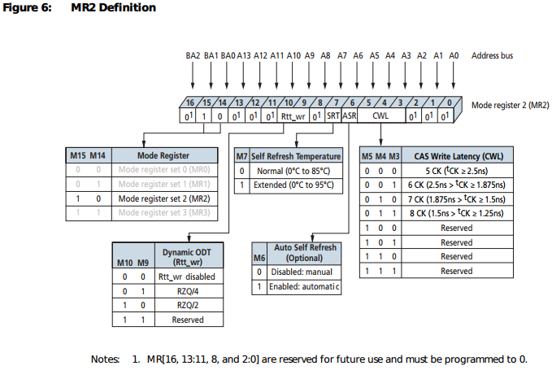

Slide 33
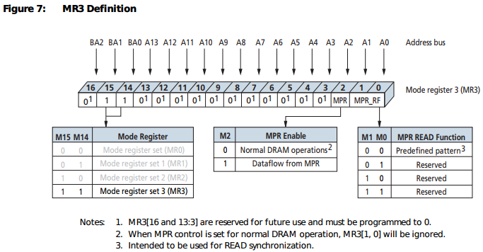

Slide 34
Interface with AP

Slide 35
Interface with AP

Slide 36
Interface with AP

Slide 37
Interface with AP

Slide 38
Interface with AP

